Slide 1
Презентация к занятию.
Путешествие в страну цифр.
Автор:
Кулакова Валентина Викторовна
Воспитатель

Slide 2
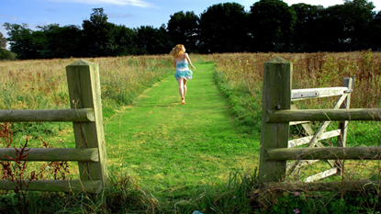
Давайте пойдем в Волшебную страну

Slide 3
В стране цифр жили добрые и веселые цифры.

Slide 4
Здравствуйте, я цифра
У меня сегодня день рождения и я вас приглашаю. Но для того, чтоб попасть на праздничную поляну, вам необходимо выполнить мои задания.

Slide 5
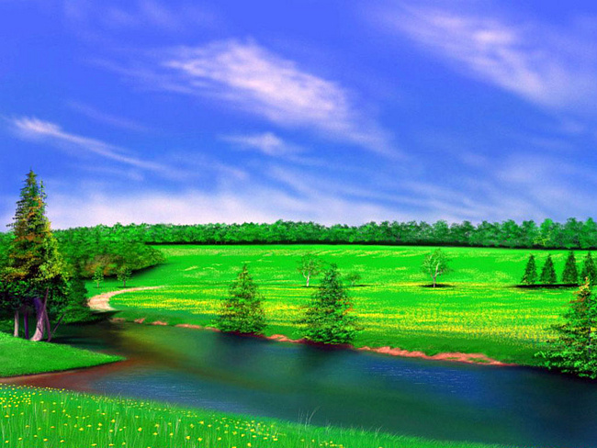
Перед вами река. Необходимо построить мост, чтоб перейти на другой берег.

Slide 6
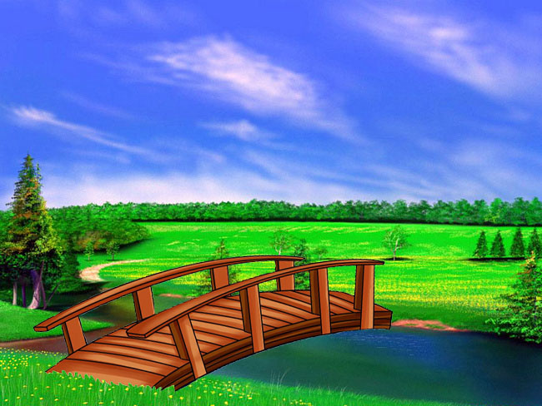
Молодцы! Мы правильно построили мост!

Slide 7
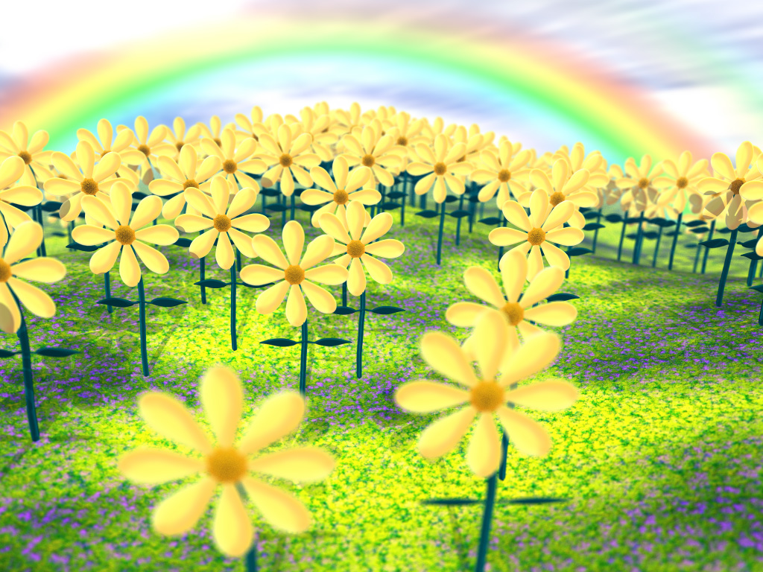
Мы посадили красивую поляну с цветами

Slide 8
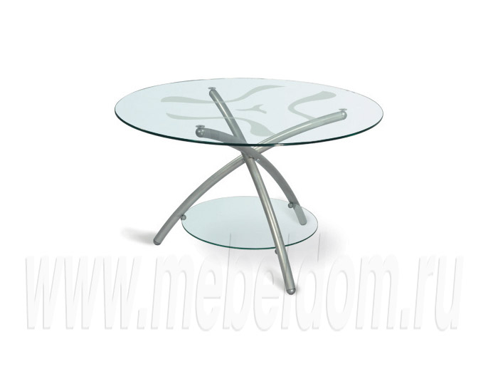
Правильно рассадили цифры за стол

Slide 9
Теперь мы можем поздравлять цифру
С днем рождения
УРА!

